Slide 1
Профессии(к произведению Н. Сладкова «Лесные мастера»
Ёлгина Елена Степановна
«Русская гимназия полного дня»
2014 г.

Slide 2
Доктор (врач)

Slide 3
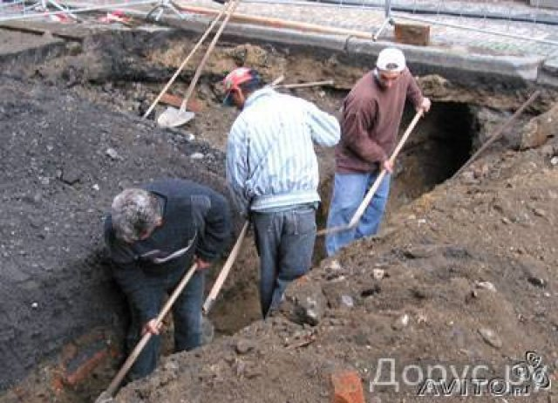
землекоп

Slide 4
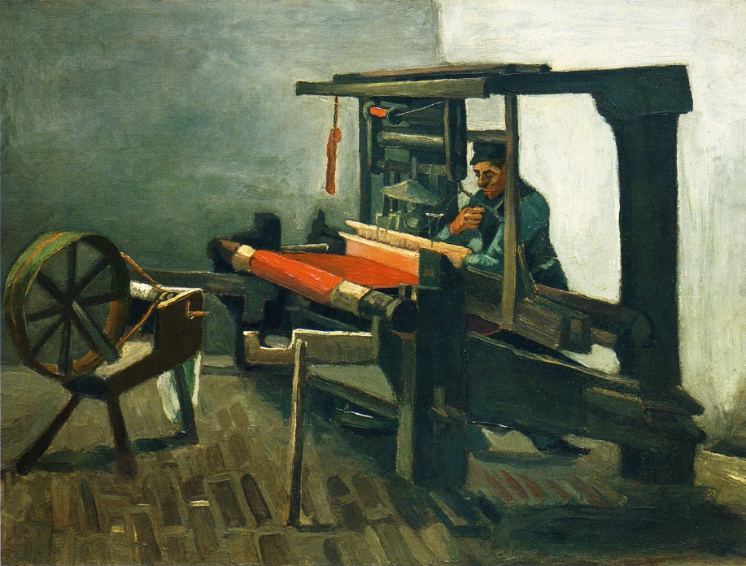
«Ткач» Ван Гог Винсент

Slide 5
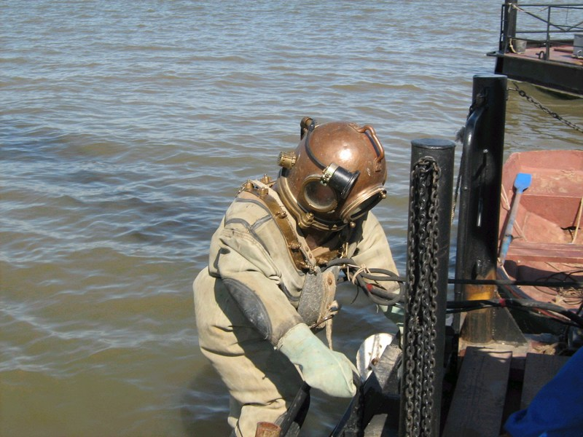
водолаз

Slide 6
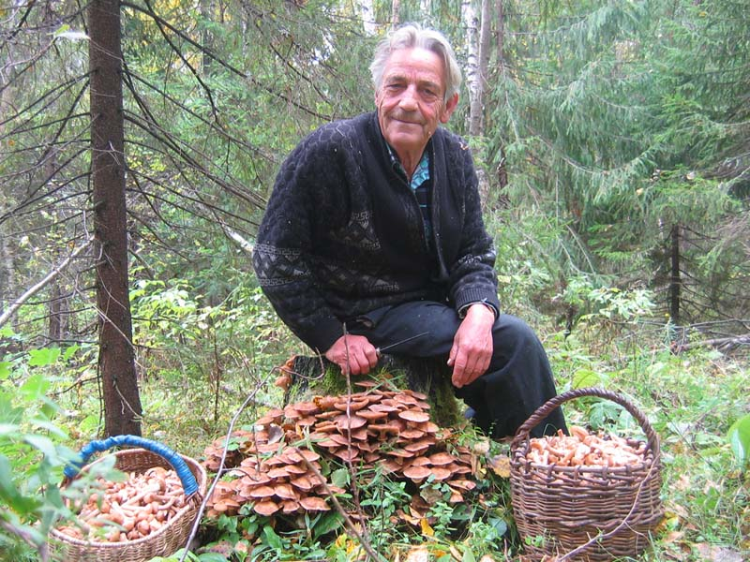
грибник

Slide 7
Цифровые ресурсы
http://www.leuromag.fr/photo/art/grande/3017332-4297296.jpg врач
http://ottb.by/wp-content/uploads/2014/04/%D0%B7%D0%B5%D0%BC%D0%BB%D0%B5%D0%BA%D0%BE%D0%BF%D1%8B.jpg землекоп
http://www.wm-painting.ru/MasterPieces/p19_sectionid/18/p19_imageid/2716 Ткач
http://lrnews.ru/photo/theme/028/876/main_big.jpg водолаз
http://www.photokonkurs.com/uploads/img/2007-09-01/GOLDEN_AGE/155912.jpg - грибник

